Slide 1
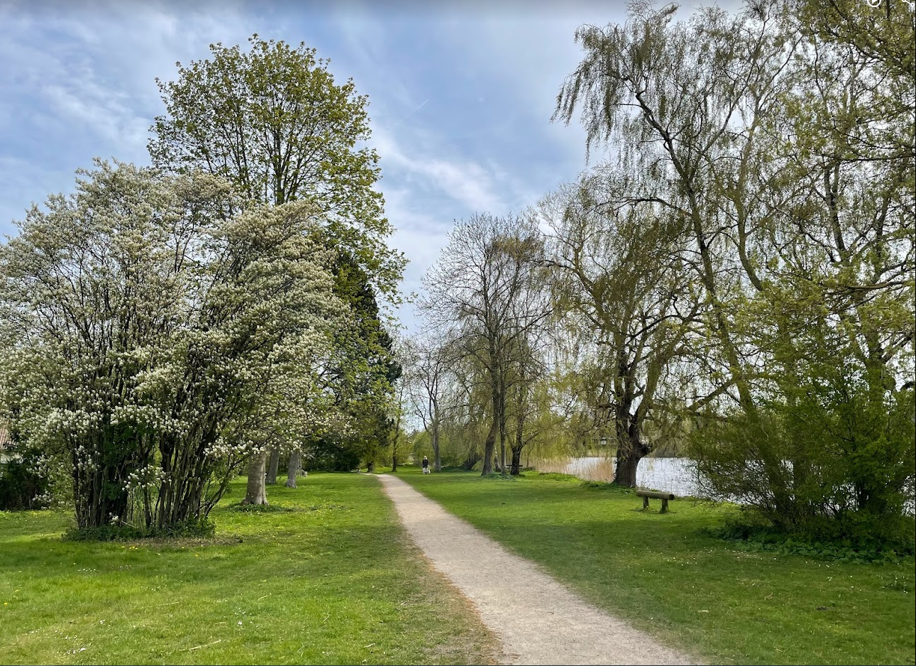
Vesterled Grundejerforening
Beretning 2023-2024
Stig Sejr Larsen
Notes:
1

Slide 2
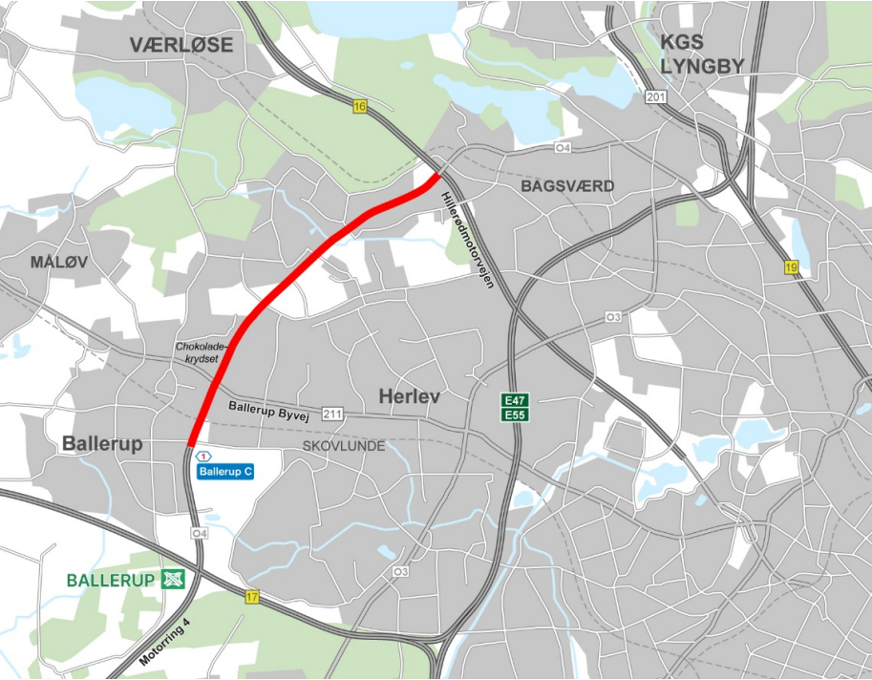
Året der gik
Sankt Hans Fest
  35 deltagere
Fastelavnsfest
  40 voksne & børn
Bestyrelsesmøder
  14. sep., 30. nov., 22. feb. samt 24. apr.
Notes:
2

Slide 3
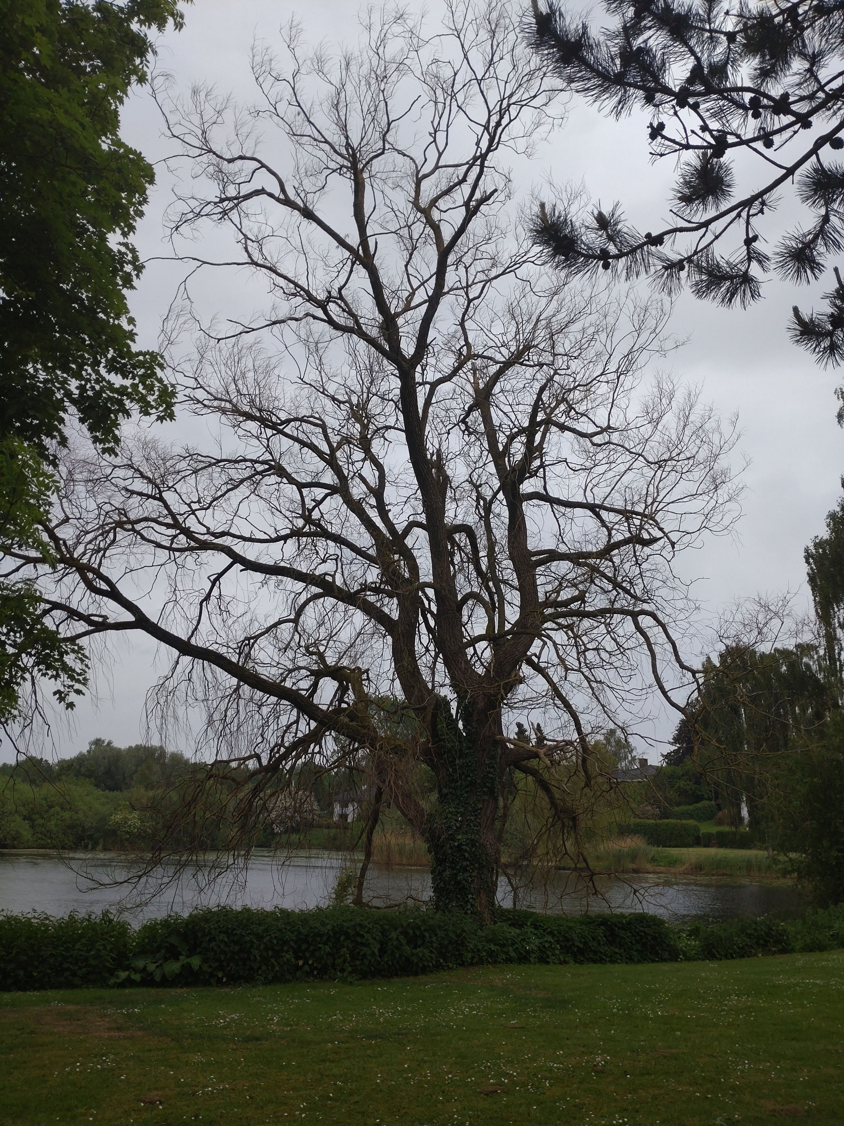
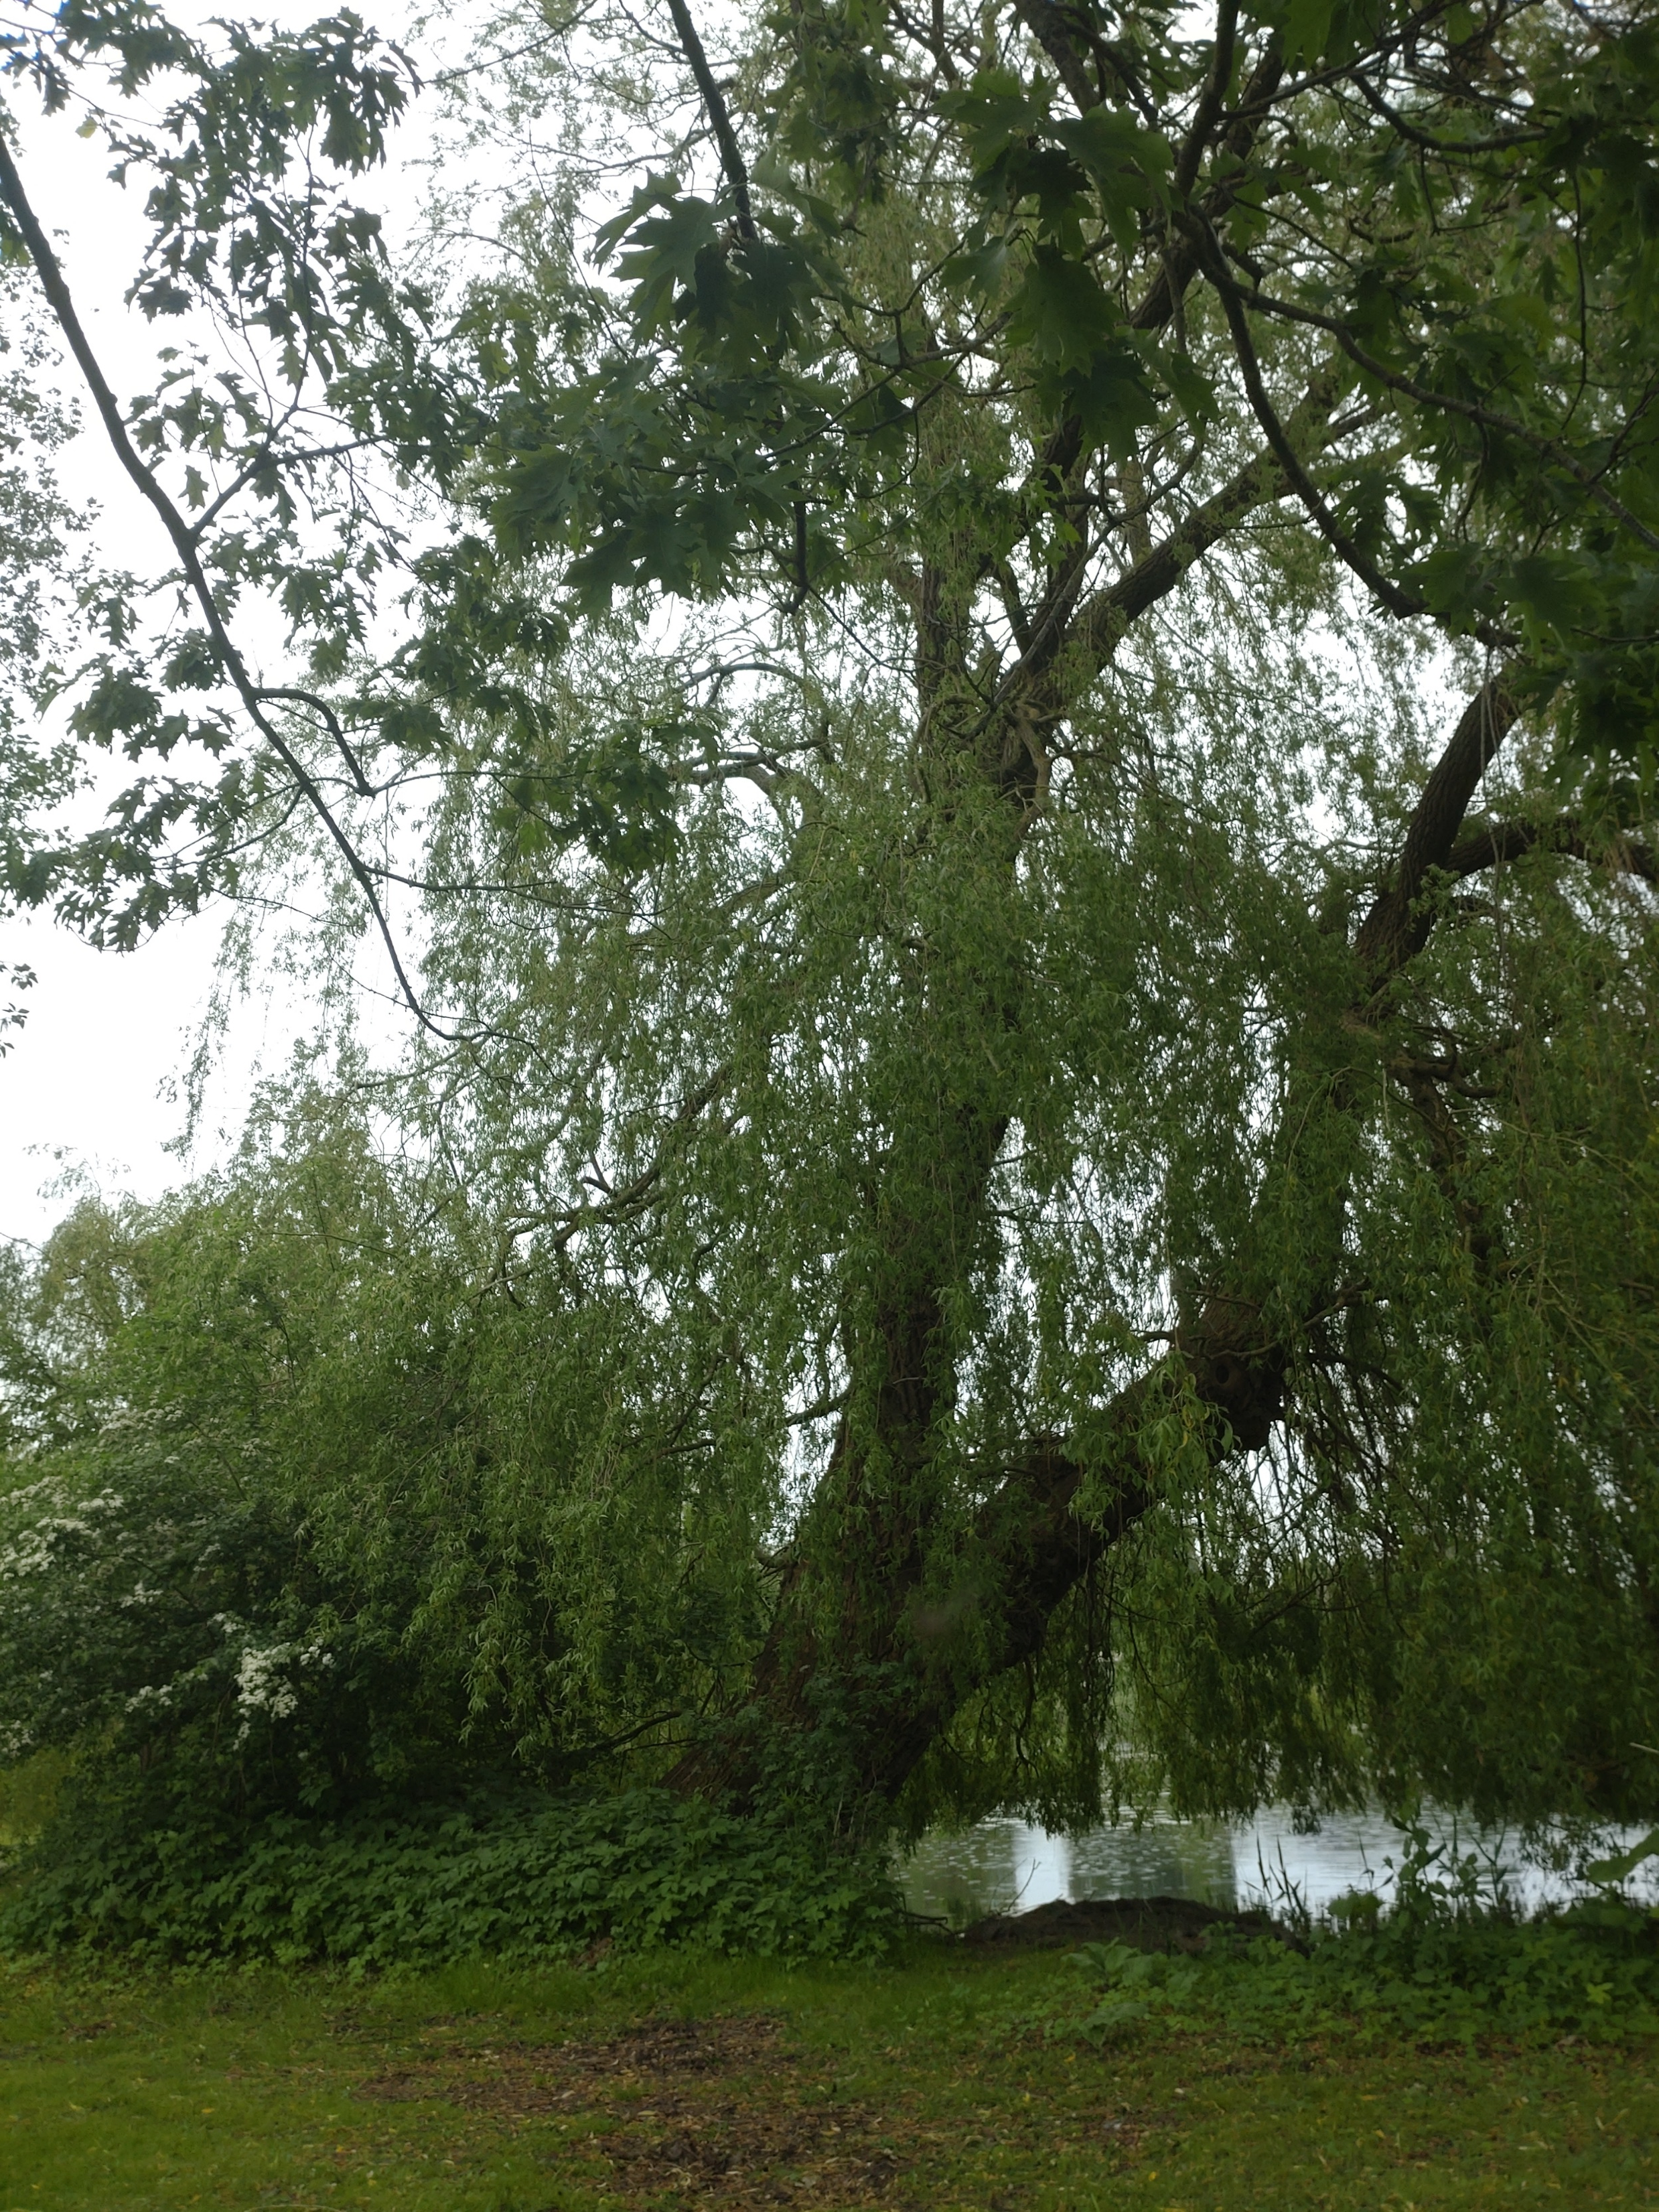
Træerne på engen
Stort træ er gået ud – fjernes her i foråret
Den store Pil skal beskæres for ikke at vælte

Slide 4
Udvidelse af Ring 4 - Indsigelse
1. Fastholdelse af udkørsel ved Sortemosevej
2. Bibeholde tunnelen under Ring 4
3. Fornuftige lysreguleringsintervaller ved Sortemosevej
4. Cykelstier i begge retninger
5. Fastholdelse af fartgrænse på 70 km/t
6. Støjreducerende tiltag – støjværn
7. Støjreducerende asfalt
8. Opsamlingsbassin for vejvand - Etablere tilstrækkelig bundfældelse
Notes:
4

Slide 5
Borgmestermøde
Det årlige møde med Thomas Gyldal var i år 14. maj
Alle grundejerforeninger var indkaldt
Svend Aage & Stig Sejr deltog fra Vesterled GF
Borgmesterens information om kommunens aktiviteter
Kommunen har været demografisk udfordret
Gyldal ønskes at skabe Herlev 3.0 – borgere om 5 år – 35.000
Ønsker at plante 50.000 træer
Notes:
5

Slide 6
Borgmestermøde - fortsat
Afdelingsleder Helle Lagersted, Teknik & miljø
Kommunal handlingsplan for opladning af elbiler
Norlys har vundet de 2 udbud
Planlagte 22/11 kW ladestationer
Trafiksikkerhedsplan
  1. Krydsulykker
  2. Ulykker med lette trafikanter
  3. Unge førere
  4. Skoleveje
  5. Strækninger med høje hastigheder
Notes:
6

Slide 7
Foreningens forsikringsforhold
Forsikringer dækker ved:
  Arbejdsskade (nyttig ved arbejde ved engen)
  Produktansvar (ikke brugbar foreningen)
Vi mangler dog forsikring for:
  Bestyrelsesarbejde
  Retshjælp
  Netbankssikkerhed
  Evt. kautionssikring
Bestyrelsen indhenter tilbud på ovennævnte
Notes:
7

Slide 8
Grundskyld for fællesarealer
Regeringen planlægger opkrævning af skatter for fællesarealer
Ny beskatning opkræves gennem grundejerforeningen
Planlagt indfasning fra 2025
Vores eng kategoriseres som ”Ubebygget rekreativ område”
Forventet beskatning med 10% af ”Standard enfamiliehus”
Svarende til cirka 500 kr. pr. parcel pr. år
Der er som sagt intet, som er fastlagt endnu
Notes:
8

Slide 9
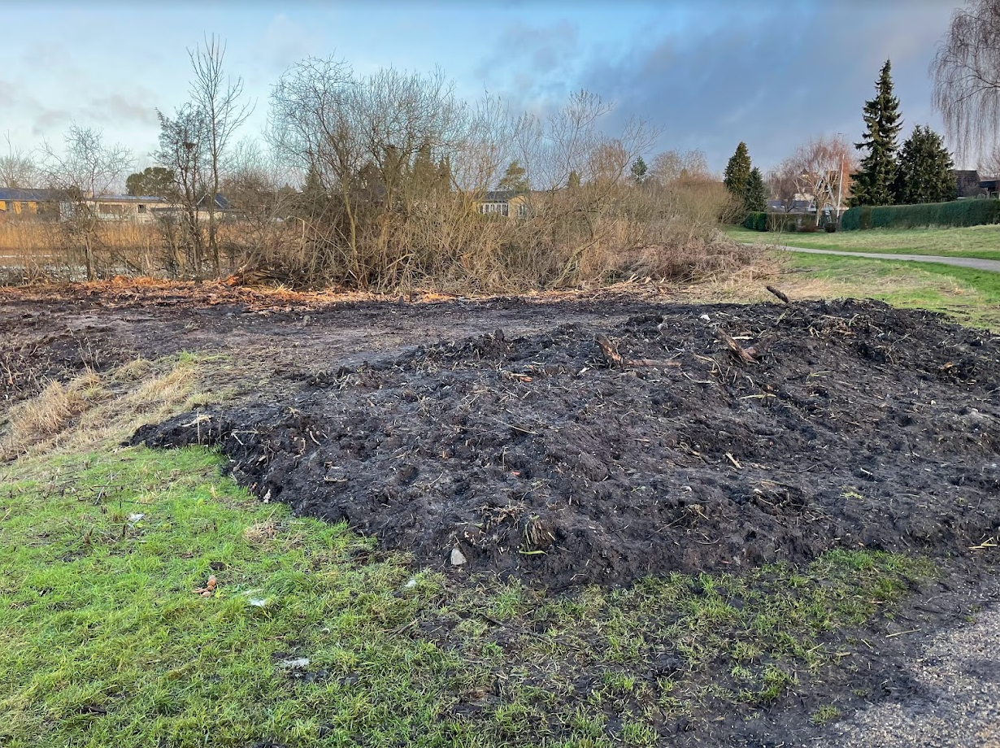
Forurening Vesterled Sø
Svend Aage Eeg
Notes:
9

Slide 10
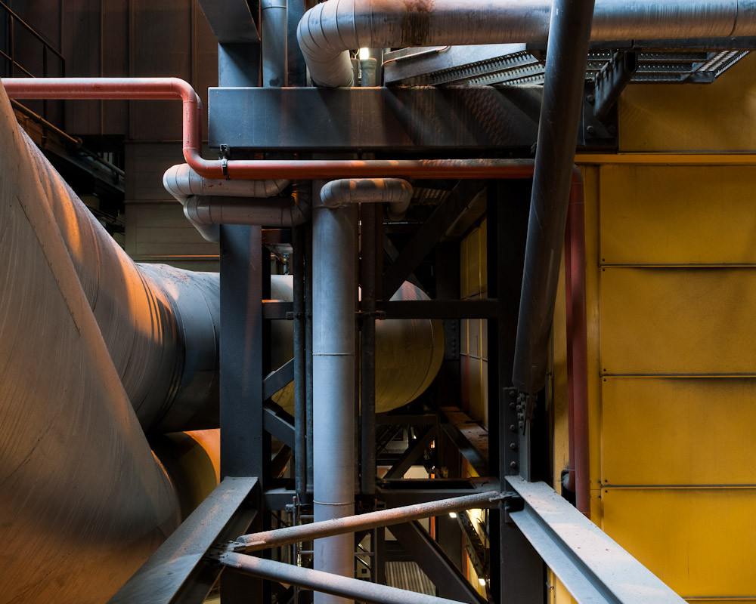
Fjernvarme
Lene
Notes:
10

